Slide 1
围木棍

Slide 2
规则介绍
请看演示！
防对称禁手（后手第一步棋不能与先手第一步在同一集合）
{0，2，3，6，17，20，21，23}
{1，10，13，22}
{4，5，7，9，14，16，18，19}
{8，11，12，15}
对称下法后手胜率：96.23%！
先手破解方法？有！

Slide 3
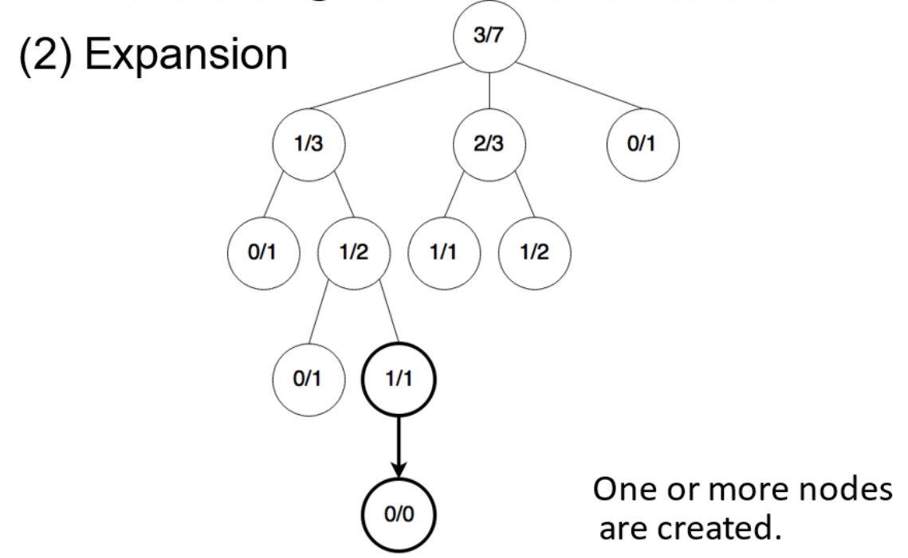
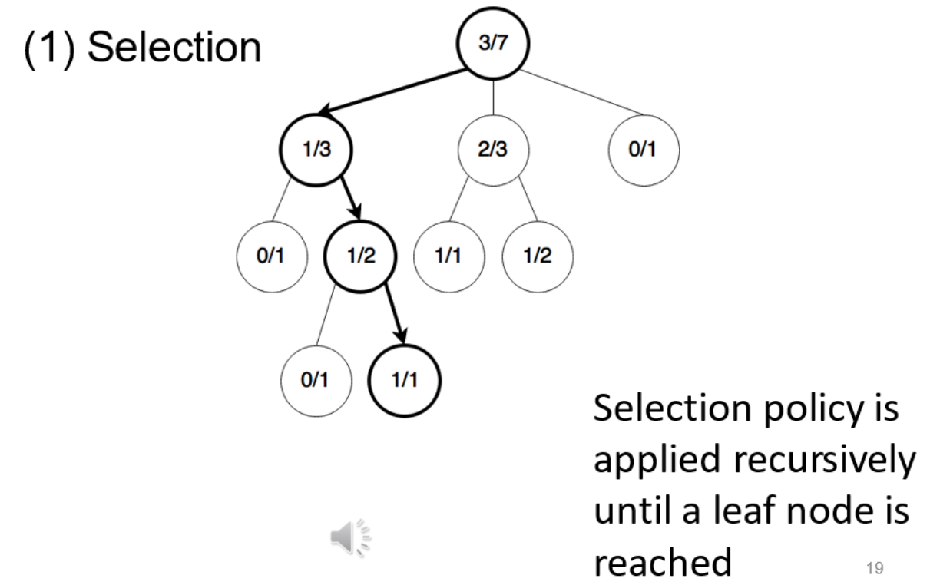
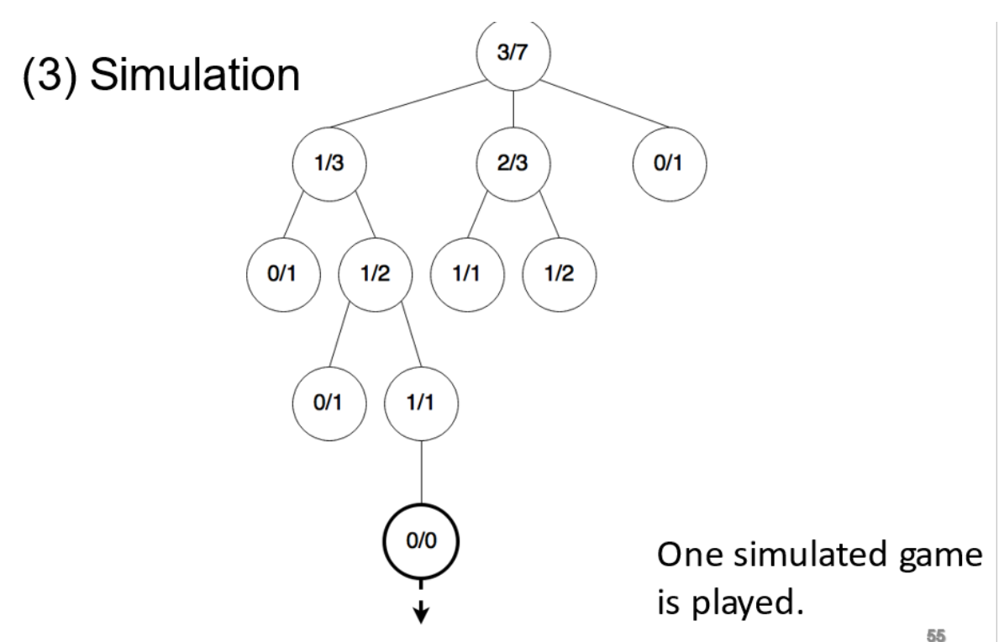
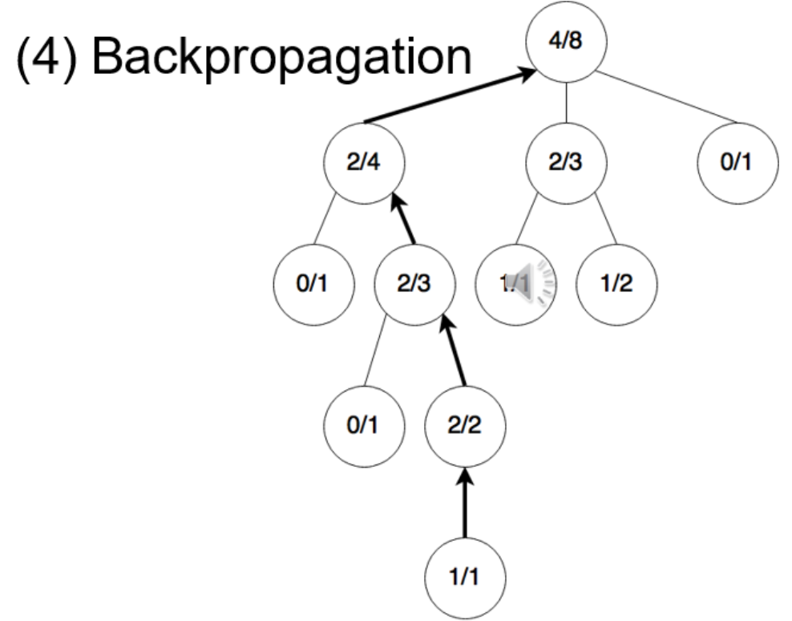
蒙特卡洛树回顾

Slide 4
状态空间分析
每个下棋位置有<红、蓝、无>三种状态？——只需<有、无>即可！
当前的得分情况需要记录？——无论过去如何，都只能尽力把当下做好！
总状态数：2^24=16777216
用24位的01串来表示棋局状态，0表示下标对应编号位置没有木棍，1表示下标对应编号位置有木棍。

Slide 5
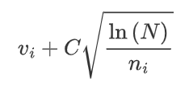

策略选择（Tradeoff）
置信区间上限算法
ε贪心算法

Slide 6
无规则模型
模型只受游戏规则的限制
训练：共5kw次，其中前2.5kw次c=0.6，后2.5kw次c=0.1。
结果：并不好！先手第一步棋下2的策略有接近于1的胜率，但与人类对弈时表现都不好。
分析：双方水平都很“菜”，所以自己虽然水平不高但也能赢，于是不思进取了（反映在树种即为一些并不高明的策略也有较高的评分）
解决：基于人类经验教点基础策略——启发式

Slide 7
规则模型
模型除遵守游戏规则外，还遵守“有分必得”策略——符合人类一般想法，增加得分积极性，避免无规则模型的“随意散漫”。
结果：与人类对弈，先手仍然很弱，但后手无敌！
猜测：后手有优势甚至于必胜策略？
pvp时，先后手胜率无明显差异；即使后手更有天然优势，我们可以认为AI把如何利用这种优势的不太明显的策略学到了。

Slide 8
反思（树？图？）
按照本实验思路建立的并非一棵树，而是一个网络。
仍需进一步研究探讨。

